Slide 1

Tag 3: GitOps, Docker in der Entwicklung und Deployment-Strategien
19.06.2024, Daniel Krämer & Malte Fischer

Slide 2
Agenda
Tag 1 – Einführung in Git und GitLab, Git-Workflow im Team
Einführung & Kursüberblick
Grundlagen von Git
Git Rebase und Merge-Strategien
Git Remote
Grundlagen von GitLab
Git-Workflow im Team
Tag 2 – Vertiefung Git-Workflow, CI/CD & GitLab CI
Gitflow-Workflow
Tags, Releases & deren Verwaltung
GitLab-Runner
Einführung in GitLab CI/CD & gitlab.yml
Tag 3 – GitOps, Docker in der Entwicklung und Deployment-Strategien
GitOps Grundlagen
Lokale Entwicklung mit Docker
Container/Docker-Registry
Erstellen von Release- und Tagged-Images
Möglichkeiten des Deployments & Verwaltung von Konfiguration
Abschlussübung & Diskussion

Slide 3
Agenda
Tag 1 – Einführung in Git und GitLab, Git-Workflow im Team
Einführung & Kursüberblick
Grundlagen von Git
Git Rebase und Merge-Strategien
Git Remote
Grundlagen von GitLab
Git-Workflow im Team
Tag 2 – Vertiefung Git-Workflow, CI/CD & GitLab CI
Gitflow-Workflow
Tags, Releases & deren Verwaltung
GitLab-Runner
Einführung in GitLab CI/CD & gitlab.yml
Tag 3 – GitOps, Docker in der Entwicklung und Deployment-Strategien
GitOps Grundlagen
Lokale Entwicklung mit Docker
Container/Docker-Registry
Erstellen von Release- und Tagged-Images
Möglichkeiten des Deployments & Verwaltung von Konfiguration
Abschlussübung & Diskussion

Slide 4
Container/Docker Registry
Grundlagen von

Slide 5

Recap Docker
Notes:
Was ist Docker und woher stammt die Idee? (grob)
Nächste Folie für eine (lustige) Aufklärung.

Slide 6

Container Registry

Slide 7

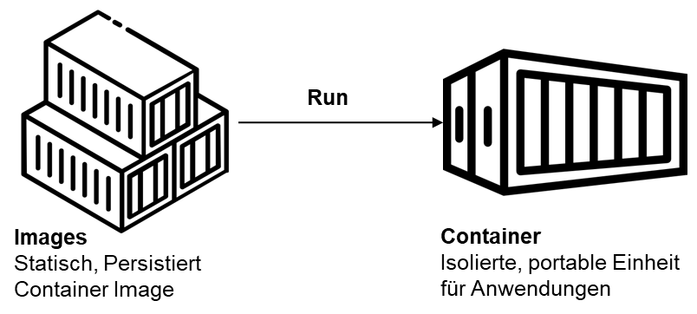



Container Registry
Container Engine
Pull
Registry / Hub
Beinhaltet viele statische Images
Push
Container Engine
Build
Run
Dockerfile
Alle Befehle, um ein Image zu bauen
Images
Statisch, Persistiert Container Image
Container
Isolierte, portable Einheit für Anwendungen
Notes:
Container Registry = Repository für Images.

Slide 8

GitLab Container Registry
Container Engine
Pull
GitLab Container Registry
Container Images für jedes GitLab Projekt
Push
Container Engine
Build
Run
Dockerfile
Alle Befehle, um ein Image zu bauen
Images
Statisch, Persistiert Container Image
Container
Isolierte, portable Einheit für Anwendungen

Slide 9
Container Registry
Dockerhub
öffentliche Registry
GitLab Container Registry
Integriert in GitLab, private Registry
Speichert Docker-Anwendungen
Eigenes Docker Image innerhalb GitLab CI Pipeline verwenden
Verwaltung / Aktivierung in GitLab
https://docs.gitlab.com/ee/administration/packages/container_registry.html
GitLab Dependency Proxy
Falls Images von Docker Hub
Vermeidet „rate limits“ und beschleunigt Pipelines

Slide 10
Container Registry
Live Demo
Container Registry ansehen
Tags eines bestimmten Container Image ansehen
Container Images von der Container Registry nutzen
Naming Convention für Container Images
Verschieben oder Umbenennen einer Container Registry
Container Registry für ein Projekt deaktivieren
Sichtbarkeit der Container Registry ändern

Slide 11

GitLab Runner

Slide 12
Container Registry
Container Registry ansehen
Tags eines bestimmten Container Image ansehen
Container Images von der Container Registry nutzen
Naming Convention für Container Images
Verschieben oder Umbenennen einer Container Registry
Container Registry für ein Projekt deaktivieren
Sichtbarkeit der Container Registry ändern

Slide 13
Container Registry
Container Registry ansehen
Gewünschtes Projekt oder Gruppe in GitLab auswählen
„Deploy“ → „Container Registry“
Container Images
Suchen, Sortieren, Filtern und Löschen
View mit Filter teilen (URL kopieren)
Private Project
Nur Members des Projekts und der Gruppe haben Zugriff
Wenn das Projekt öffentlich ist, dann auch die Registry!

Slide 14
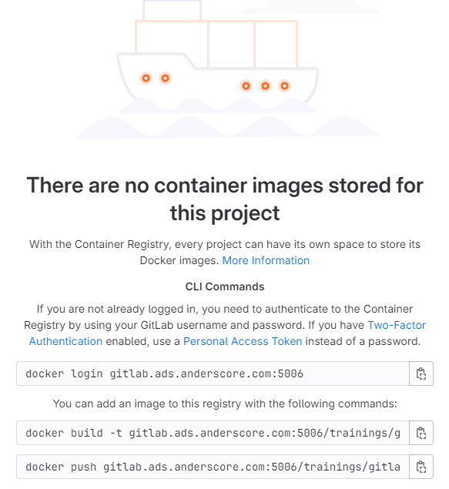
Container Registry

Slide 15
Container Registry
Wir brauchen ein Docker Image!
Docker muss installiert sein
Mit Docker auf GitLab einloggen
Siehe Vorschlagstext von GitLab!
Hier: docker login gitlab.ads.anderscore.com:5006
Lokales Dockerfile im Projekt erstellen
Docker Image bauen
docker build -t gitlab.ads.anderscore.com:5006/trainings/gitlab .
Docker Image in die GitLab Container Registry pushen
docker push gitlab.ads.anderscore.com:5006/trainings/gitlab

Slide 16
Container Registry
Dockerfile
FROM centos:7
LABEL maintainer="Patrick Ungewiß"
ARG TIMEZONE="Germany/Cologne"
# set a directory for the app
WORKDIR /usr/src/app
# copy all the files to the container
COPY . .
#update yum
RUN yum update -y && \
yum clean all
# installing sshd, httpd, sudo, openssl
RUN yum install -y \
openssh-server \
openssh-clients \
httpd \
httpd-tools \
sudo \
openssl && \
yum clean all
# installing more tools
RUN yum install -y \
git \
sed \
telnet \
vim \
unzip \
crontabs \
zip && \
yum clean all
# define the port number the container should expose
EXPOSE 5000
Notes:
Hier könnte man auch ein schlankeres Image (alpine?) verwenden. Könnte.
Das Learning bzgl. der Image-Größen ist allerdings wichtig.

Slide 17
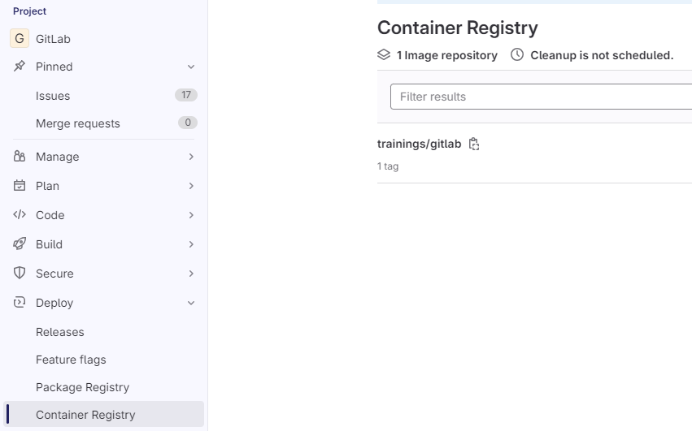
Container Registry

Slide 18
Container Registry
Das Pushen hat lange gedauert…
→ Größe des Images beachten!
Bad practise
:latest bei einem Docker Image zu verwenden
Weil sich dadurch das Image immer ändert! (durch die neue Version)
Keine Version → z.B. docker
Das latest tag → z.B. docker:latest
Das stable tag → z.B. docker:stable
Major version → z.B. docker:26
Good practise
Spezifische Version nutzen → z.B. docker:26.1.3-dind
--version nutzen, um ggf. die zuletzt funktionierende Version anzuzeigen

Slide 19

Container Registry

Slide 20
Container Registry
Container Registry ansehen
Tags eines bestimmten Container Image ansehen
Container Images von der Container Registry nutzen
Naming Convention für Container Images
Verschieben oder Umbenennen einer Container Registry
Container Registry für ein Projekt deaktivieren
Sichtbarkeit der Container Registry ändern

Slide 21
Container Registry
Tags eines bestimmten Container Image ansehen
In GitLab kann man die „Tag Details“-Seite einsehen, um eine Liste der Tags zu erhalten, welche mit dem Image in Verbindung stehen
Gewünschtes Projekt oder Gruppe in GitLab auswählen
„Deploy“ → „Container Registry“
Gewünschtes Container Image selektieren
„Tag-Details“-Seite wird angezeigt

Slide 22
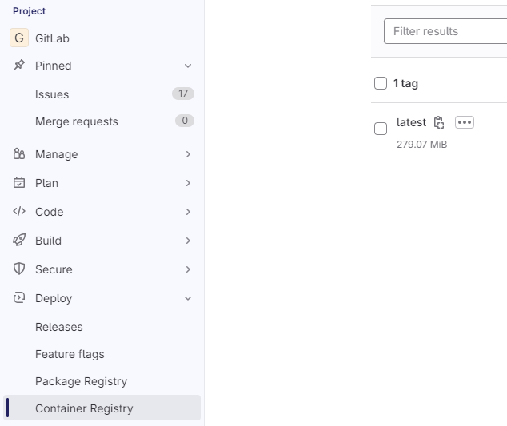
Container Registry
Notes:
Dort werden dann die gesamten Tags aufgelistet. Wir haben aktuell nur ein einziges Tag und das ist „latest“.

Slide 23
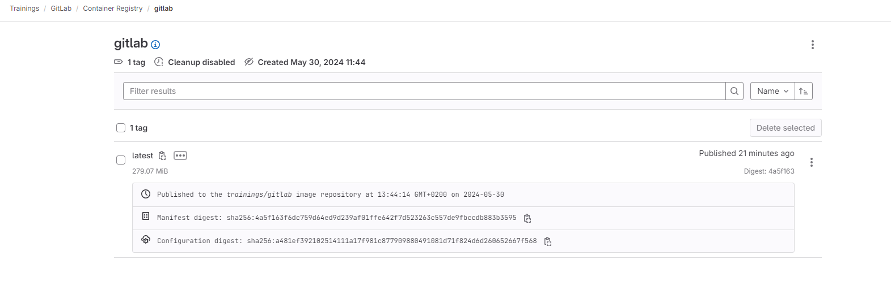
Container Registry
Notes:
Dort werden dann die gesamten Tags aufgelistet. Wir haben aktuell nur ein einziges Tag und das ist „latest“.
Hier sieht man auch mal den Speicherverbrau des Images ganz gut.

Slide 24
Container Registry
Container Registry ansehen
Tags eines bestimmten Container Image ansehen
Container Images von der Container Registry nutzen
Naming Convention für Container Images
Verschieben oder Umbenennen einer Container Registry
Container Registry für ein Projekt deaktivieren
Sichtbarkeit der Container Registry ändern

Slide 25
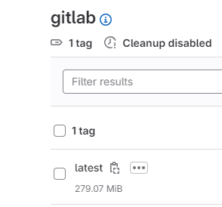
Container Registry
Container Images von der Container Registry nutzen
Um ein Container Image aus der GitLab Container Registry herunterzuladen und nutzen zu können:
Gewünschtes Projekt oder Gruppe in GitLab auswählen
„Deploy“ → „Container Registry“
Gewünschtes Container Image auswählen und „Copy image path“ auswählen
„docker run“ mit dem kopierten Link ausführen
docker run [options] gitlab.ads.anderscore.com:5006/trainings/gitlab:latest [arguments]
docker ps –a Sollte nun einen weiteren Container anzeigen

Slide 26
Container Registry
Container Registry ansehen
Tags eines bestimmten Container Image ansehen
Container Images von der Container Registry nutzen
Naming Convention für Container Images
Verschieben oder Umbenennen einer Container Registry
Container Registry für ein Projekt deaktivieren
Sichtbarkeit der Container Registry ändern

Slide 27
Container Registry
Naming Convention für Container Images
<registry server>/<namespace>/<project>[/<optional path>]
gitlab.example.com/mynamespace/myproject
Project: gitlab.ads.anderscore.com/trainings/gitlab
Image → gitlab.ads.anderscore.com/trainings/gitlab
Zusätzliche Namen ans Ende des Images sind erlaubt
Aber: nur bis zu zwei Ebenen tief!
Beispiele:
gitlab.ads.anderscore.com/trainings/gitlab:some-tag
gitlab.ads.anderscore.com/trainings/gitlab/image:latest
gitlab.ads.anderscore.com/trainings/gitlab/my/image:rc1

Slide 28
Container Registry
Container Registry ansehen
Tags eines bestimmten Container Image ansehen
Container Images von der Container Registry nutzen
Naming Convention für Container Images
Verschieben oder Umbenennen einer Container Registry
Container Registry für ein Projekt deaktivieren
Sichtbarkeit der Container Registry ändern

Slide 29
Container Registry
Verschieben oder Umbenennen einer Container Registry
Der Pfad der Registry matched immer dem zugehörigen Projekt
Daher muss man entweder das Projekt verschieben oder umbenennen
Wird von GitLab.com gehosteten Instanzen unterstützt
Self-managed:
Alle Container Images müssen vorher gelöscht werden
https://gitlab.com/gitlab-org/gitlab/-/issues/18383#possible-workaround
https://gitlab.com/groups/gitlab-org/-/epics/9459

Slide 30
Container Registry
Container Registry ansehen
Tags eines bestimmten Container Image ansehen
Container Images von der Container Registry nutzen
Naming Convention für Container Images
Verschieben oder Umbenennen einer Container Registry
Container Registry für ein Projekt deaktivieren
Sichtbarkeit der Container Registry ändern

Slide 31
Container Registry
Container Registry für ein Projekt deaktivieren
Default: enabled
Gewünschtes Projekt in GitLab auswählen
„Settings“ → „General“
„Visibility, project features, permissions“ aufklappen
„Container registry“ deaktivieren
„Save changes“ auswählen
Daraufhin wird „Deploy“ → „Container Registry“ aus der linken Sidebar entfernt

Slide 32
Container Registry
Container Registry ansehen
Tags eines bestimmten Container Image ansehen
Container Images von der Container Registry nutzen
Naming Convention für Container Images
Verschieben oder Umbenennen einer Container Registry
Container Registry für ein Projekt deaktivieren
Sichtbarkeit der Container Registry ändern

Slide 33
Container Registry
Sichtbarkeit der Container Registry ändern
Default: Für jeden Sichtbar mit Zugriff aufs Projekt
Sichtbarkeit kann jedoch pro Projekt geändert werden
Gewünschtes Projekt in GitLab auswählen
„Settings“ > „General“
„Visibility, project features, permissions“ aufklappen
Unter „Container registry“ eine Auswahl treffen
„Everyone With Access“ (Default)
Container Registry hat das Sichtbarkeitslevel des Projekts!
„Only Project Members“
Vergleichbar mit: private project + everyone with access
„Save changes“ auswählen

Slide 34
Container Registry
Unterstütze Image Formate
Docker V2
Open Container Initiative (OCI)
Container Registry entspricht OCI-Verteilungspezifikation
Notes:
https://docs.gitlab.com/ee/user/packages/container_registry/
Docker V2: https://distribution.github.io/distribution/spec/manifest-v2-2/
OCI: https://github.com/opencontainers/image-spec/blob/main/spec.md
Weiterführende Themen:
https://docs.gitlab.com/ee/user/packages/container_registry/#container-image-signatures
https://docs.gitlab.com/ee/user/packages/container_registry/#sign-container-images-with-oci-referrer-data

